Slide 1

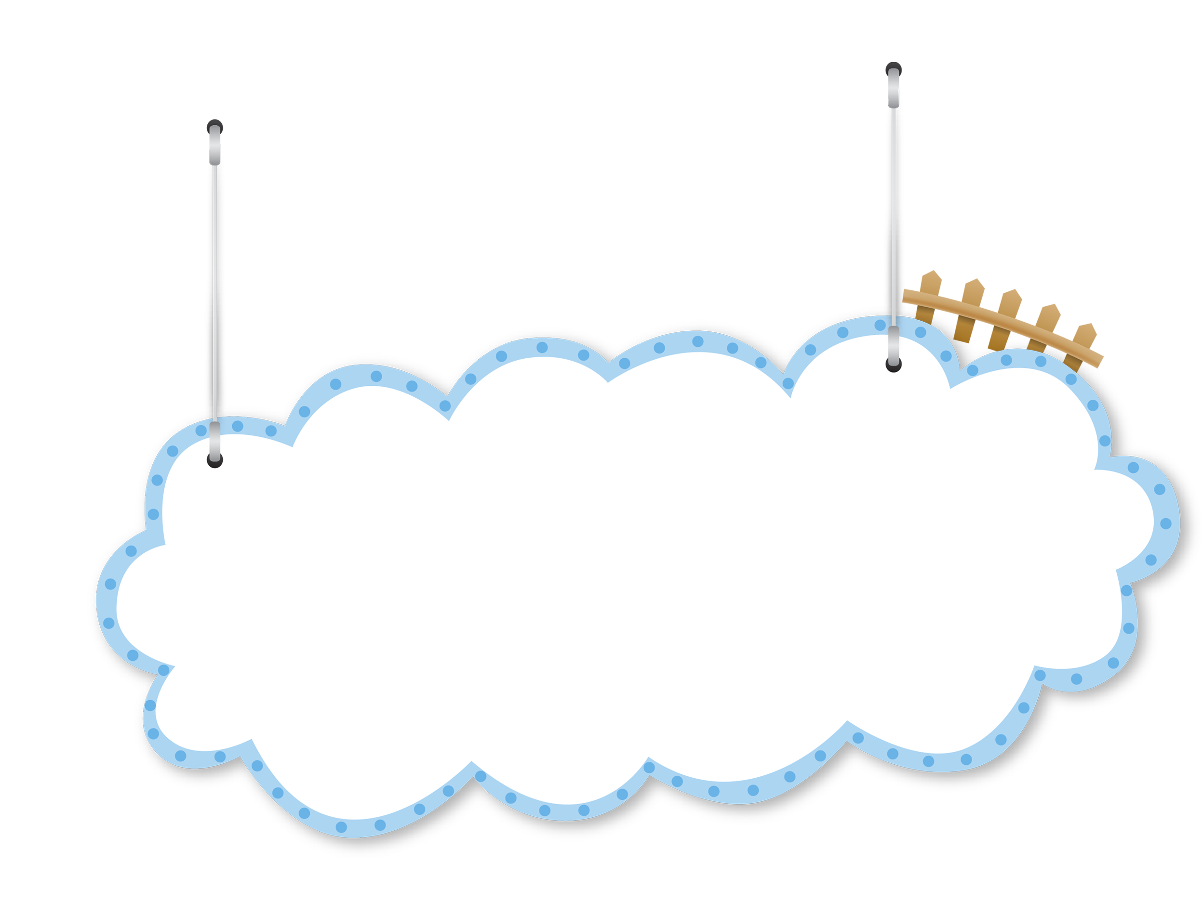




BÀI 71: ƯƠC ƯƠT

Slide 2
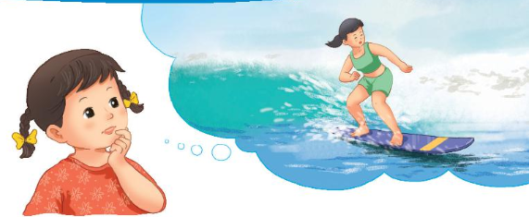


Hà ước được lướt sóng biển.
ước
ướt

Slide 3
2
Đọc
ươc
ươt
đ
ươc
được

Slide 4
ươc
ươt
2
Đọc
ươc
đ
được
bước
lược
ngược
nước
lướt
lược
mướt
mượt

Slide 5


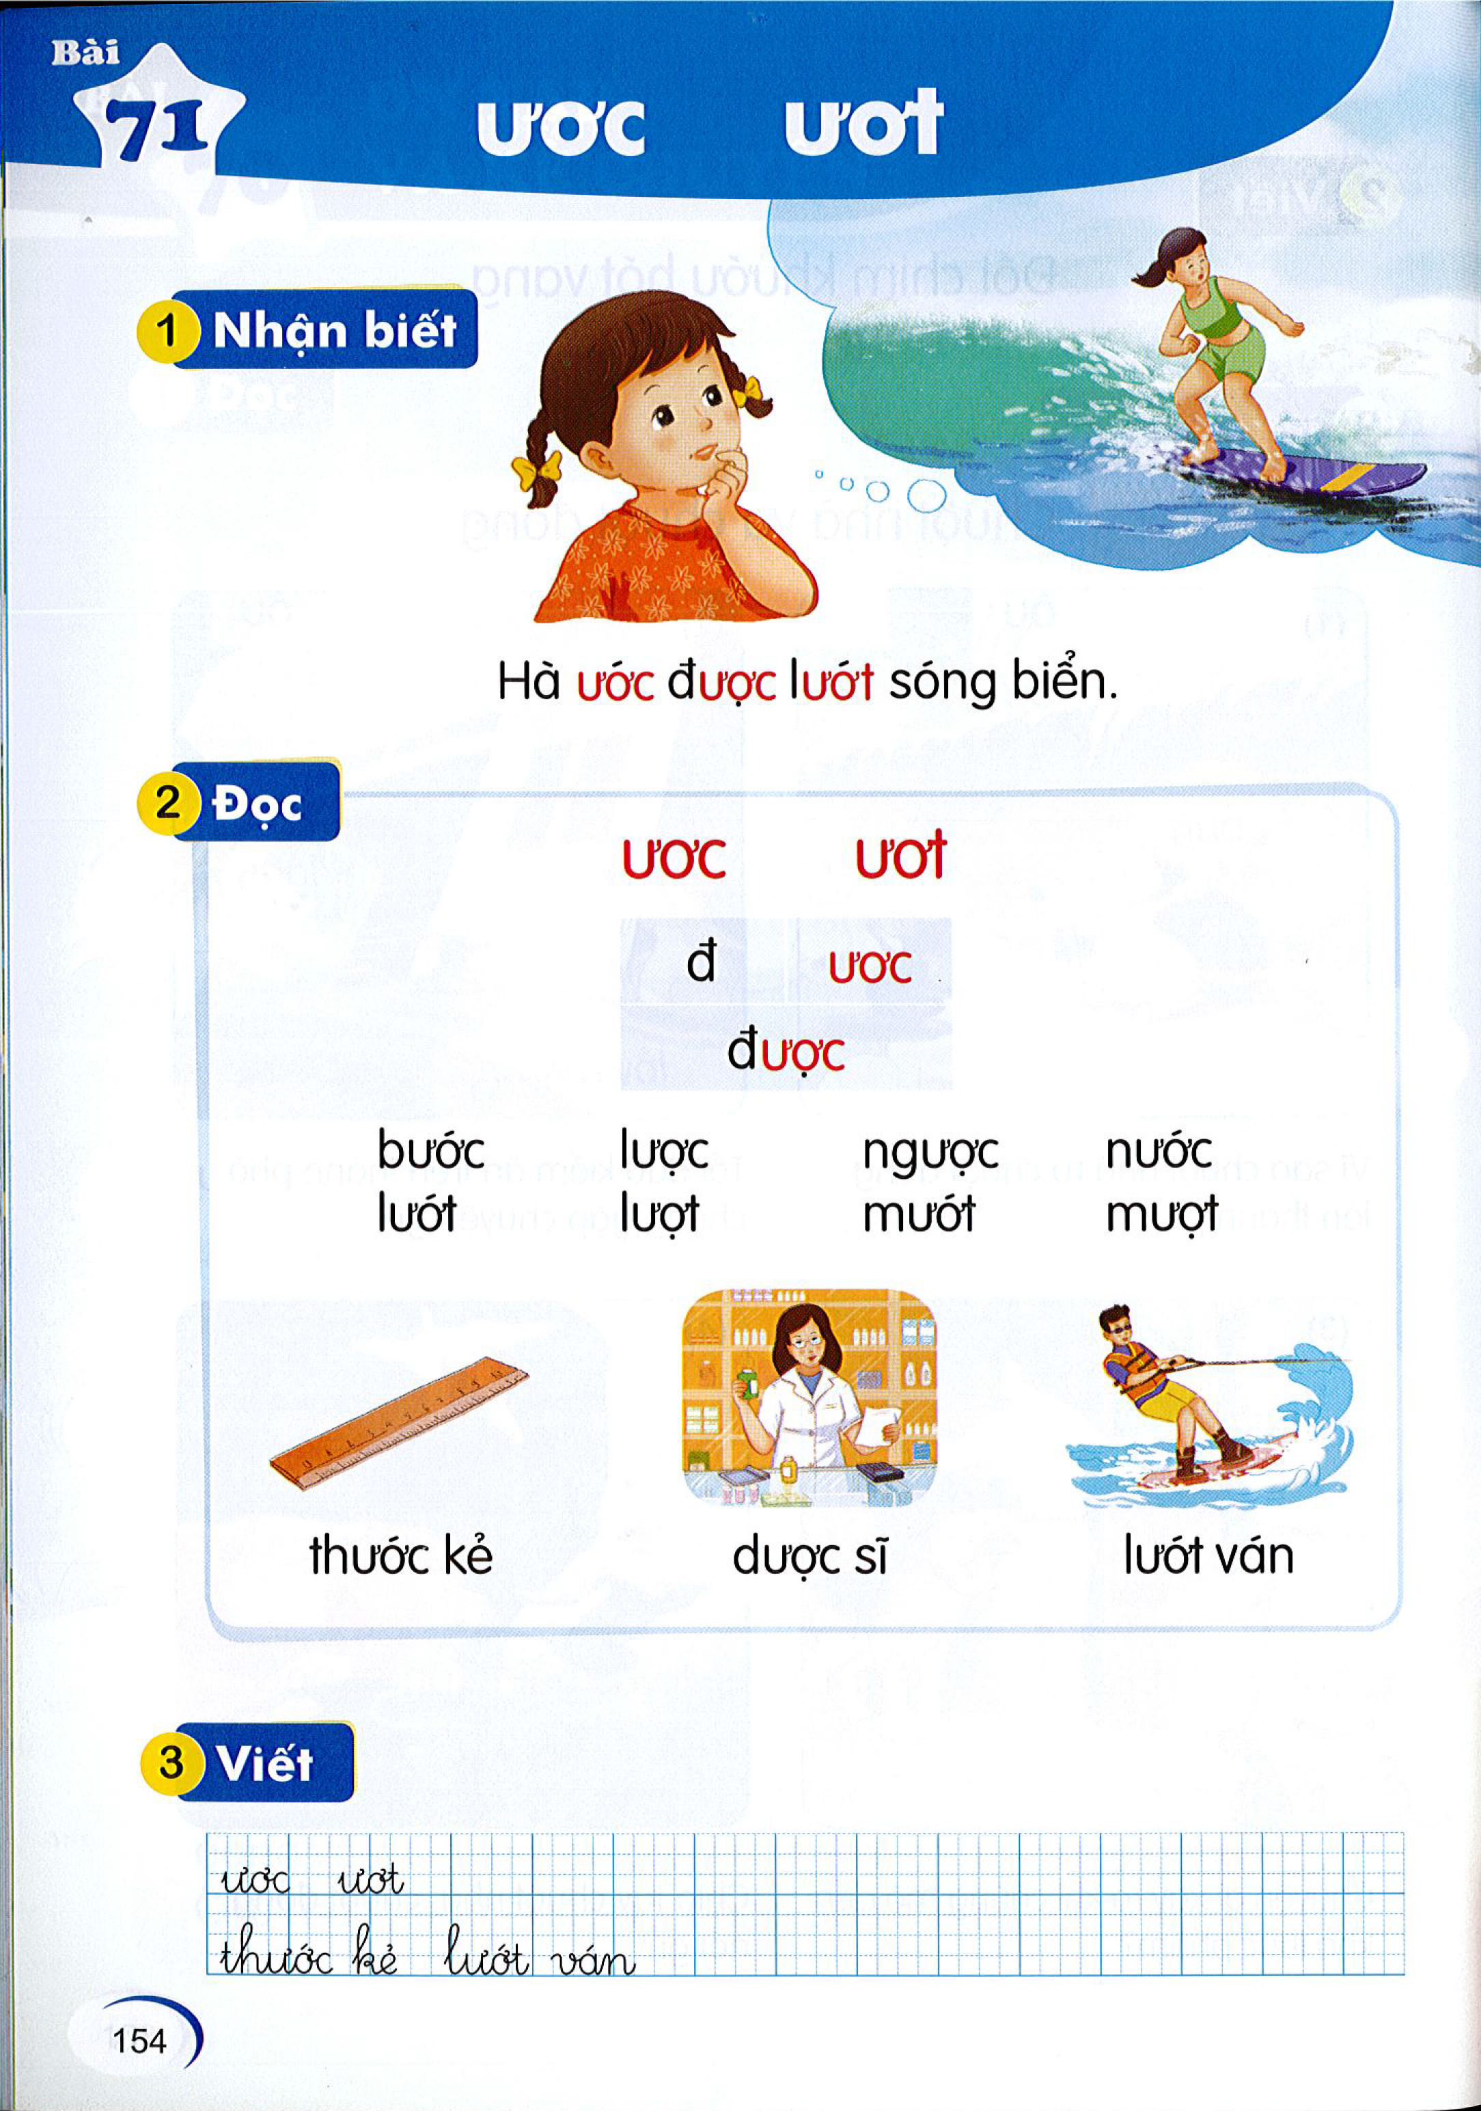
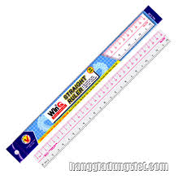
Nối tranh với các từ sau
2
Đọc
lướt ván
dược sĩ
thước kẻ

Slide 6

ươc
ươt
2
Đọc
ươc
đ
được
bước
lược
ngược
nước
lướt
lược
mướt
mượt
thước kẻ
dược sĩ
lướt ván

Slide 7

3. Viết
dược
lướt

Slide 8
Tiết 2

Slide 9
3. Viết
ươc
ươt
thước kẻ
lướt ván

Slide 10
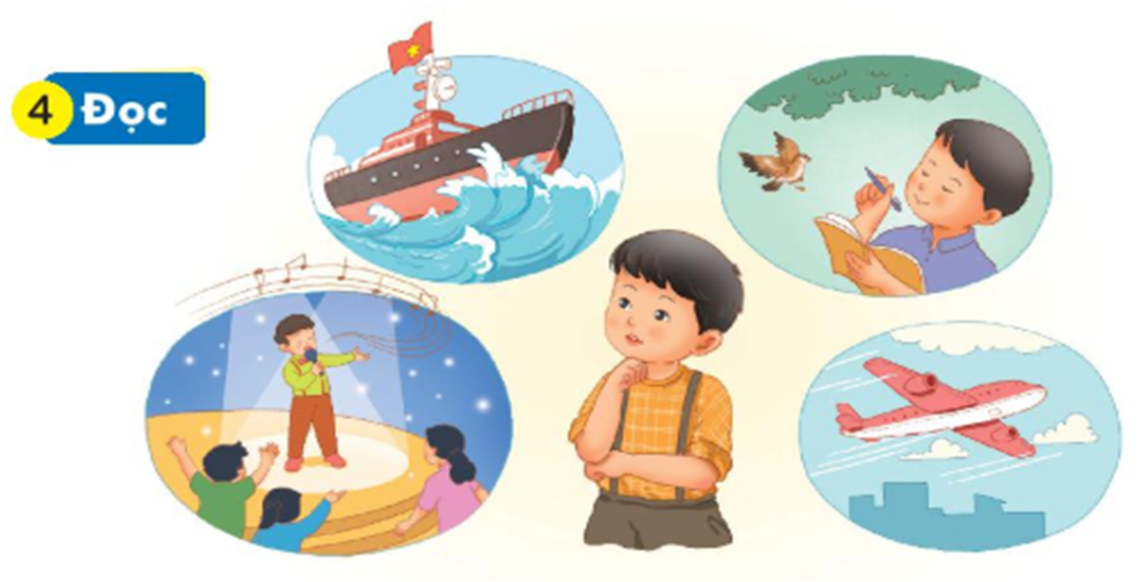
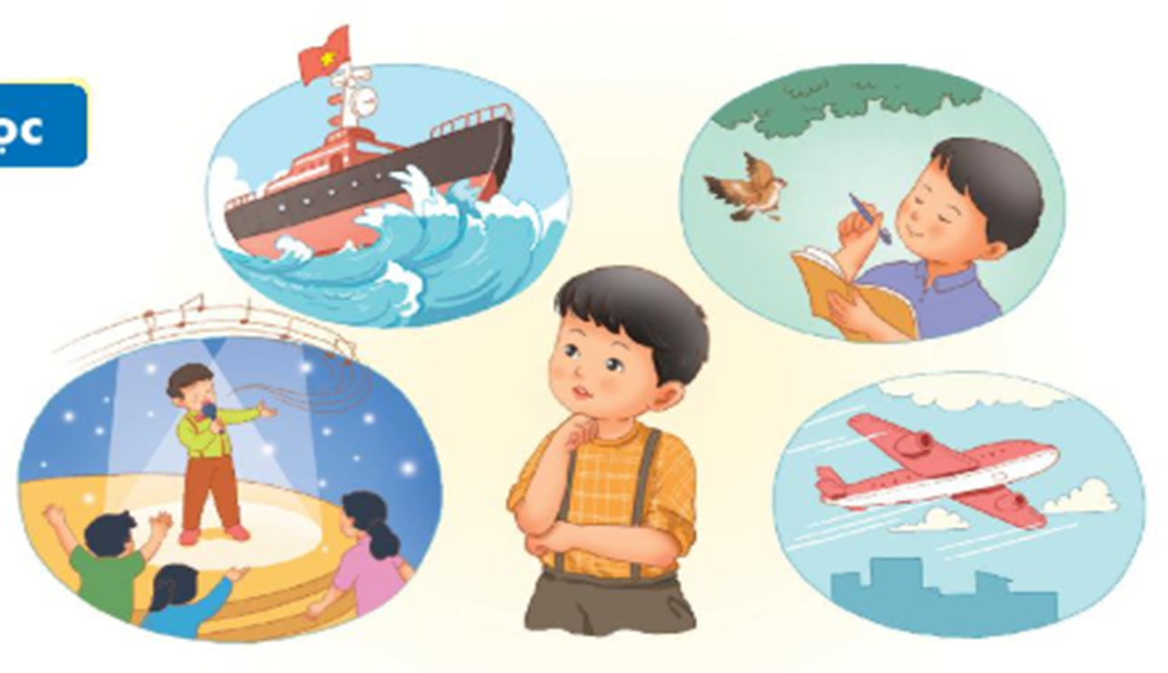
4
Đọc
Lúc học hát, Nam ước làm ca sĩ. Lúc nghe mẹ đọc thơ, Nam lại ước trở thành nhà thơ. Khi ra biển, Nam ước là người lái tàu, vượt qua những con sóng lớn. Nhìn lên bầu trời, Nam lại ước làm phi công. Nam tự hỏi: “Bao giờ mình mới lớn nhỉ”

Slide 11
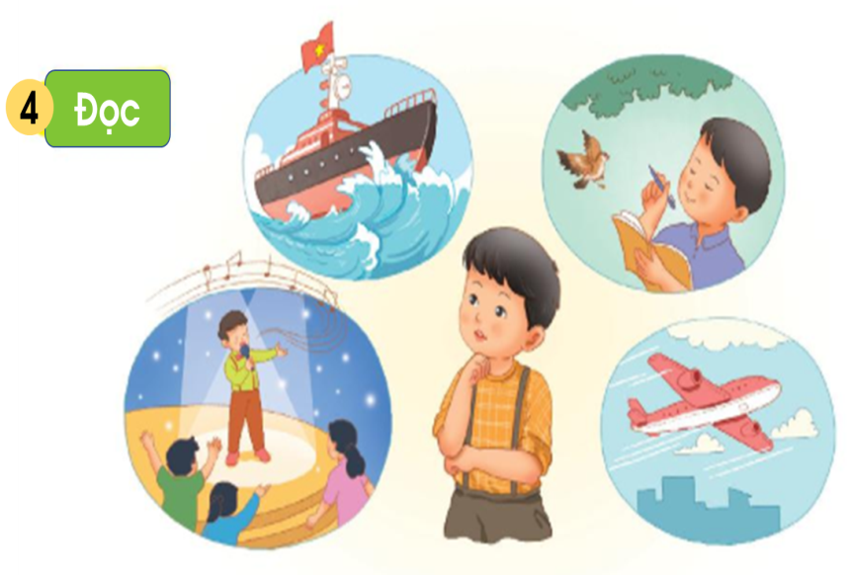

4.
Đọc
Em có thích làm những nghề như
Hà không?
Đoạn văn chia mấy câu
Nam mơ ước làm những nghề gì?
Tìm các tiếng có vần ươc ươt
Lúc học hát, Nam ước làm ca sĩ. Lúc nghe mẹ đọc thơ, Nam lại ước trở thành nhà thơ. Khi ra biển, Nam ước là người lái tàu, vượt qua những con sóng lớn. Nhìn lên bầu trời, Nam lại ước làm phi công. Nam tự hỏi: ‘Bao giờ mình mới lớn nhỉ’.

Slide 12


Luyện đọc nhóm 5

Slide 13
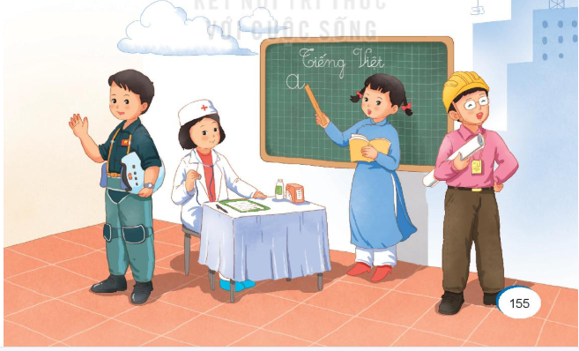
5. NÓI
Ước mơ của em
Nếu là em, em mơ ước sau này
mình làm nghề gì?
Nhiệm vụ của bác sĩ, phi công, kiến
trúc sư, thầy giáo là gì?
Hãy nói về nghề nghiệp của những
người trong tranh

